Slide 1
Asignatura: historia y geografía
Docente: Mery Anne Bestrin | Curso: 5 básico B
Objetivo de Aprendizaje: Conocer diferentes lugares de nuestro país (zona norte, centro y sur) a través de apoyo audiovisual.
Contenido: Diversidad cultural y legados en el presente.
Habilidad: Conocer e identificar lugares de nuestro país según su zona.
Semana Nº: 25 (lunes 28 de septiembre al viernes 02 de octubre)

Slide 2
Objetivo de la clase
Conocer e identificar diferentes lugares de nuestro país (zona norte, centro y sur).

Slide 3
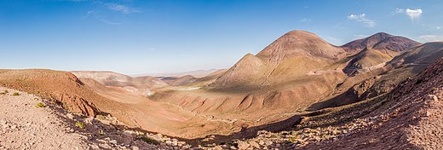
Actividad: observar las imágenes, leer su descripción y marcar la zona que corresponde
Zona Desértica, unas de las primeras regiones de nuestro país.
Zona sur zona norte zona centro

Slide 4
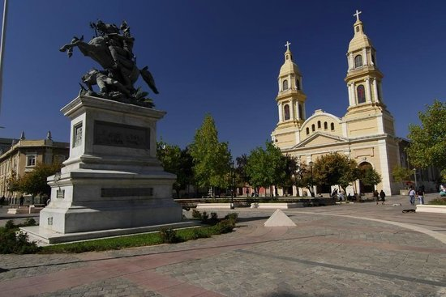
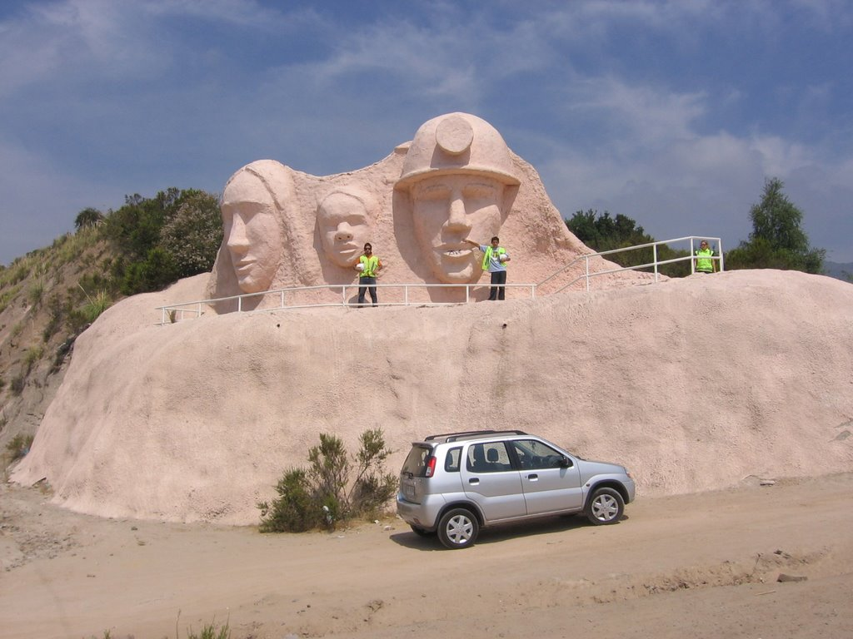
Zona en la que vivimos…
Zona sur zona centro zona norte

Slide 5
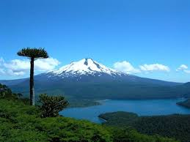
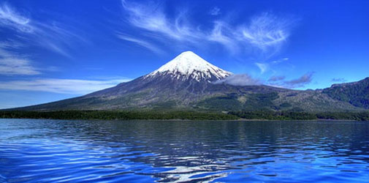
Zona húmeda, llueve gran cantidad de días durante el año, tiene hermosos paisajes.
Zona Sur Zona centro Zona norte

Slide 6
zonas de nuestro país.
Observar los siguientes videos:
Zona norte
https://www.youtube.com/watch?v=5zUPit_9As8
Zona sur
https://www.youtube.com/watch?v=ojMPG3VhEkU&t=22s
Zona centro
https://www.youtube.com/watch?v=9InjPtvIW6U

